Slide 2
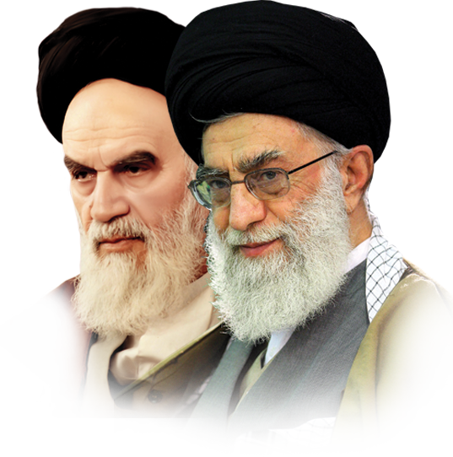
مشارکت اگاهانه در انتخابات

Slide 3
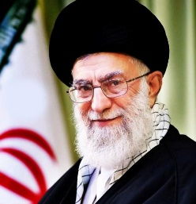
انتخاب درست
🔻حضرت آیت‌الله خامنه‌ای: « انتخابات در کشور ما یک فرصت بسیار بزرگ است؛ این فرصت را نباید از دست داد.
🔹 مخالفین جمهوری اسلامی نمیخواهند جمهوری اسلامی از این فرصت استفاده کند. ... اگر شرکت مردم پُرشور باشد، این یقیناً به آینده‌ی کشور کمک خواهد کرد.
🔺 اگر این شرکت پُرشور مردم همراه بشود با یک انتخاب درست که حقیقتاً یک نیروی کارآمد و باایمان و پُر‌انگیزه و علاقه‌مند به کار انتخاب بشود به وسیله‌ی مردم، خب این نورعلی ‌نور است.»
۹۹/۱۱/۲۹

Slide 5
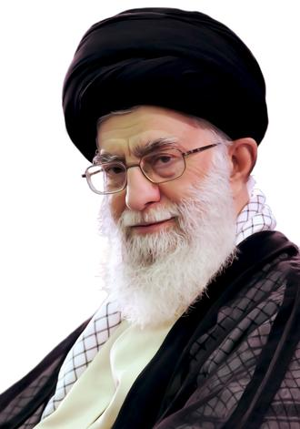
انتخابات مظهر سه باور ؟
💠 انتخابات مظهر سه باوری است که در امام راحل وجود داشت و باید در ما نیز وجود داشته باشد:
1- مظهر خداباوری است، چون تکلیف است و وظیفه ماست که در سرنوشت کشور دخالت کنیم...
2- مظهر مردم باوری است، چون انتخابات مظهر اراده آحاد مردم است؛ مردم اند که مسئولان کشور را انتخاب می‌کنند...
3 مظهر خود باوری است؛ چون هر کسی که رای در صندوق می اندازد احساس می‌کند که به سهم خود در سرنوشت کشور دخالت کرده است...
👌 پس انتخابات هم مظهر خداباوری هم مظهر مردم باوری و هم مظهر خود باوری است.
🌺 بخشی از سخنرانی رهبر معظم انقلاب اسلامی ۱۳۹۲/۳/۱۴

Slide 6
رویداد یک روزه و تأثیرات ۴ تا ۸ ساله‼
🔻 انتخابات یک حادثه یک روزه است، اما از آن حوادثی است که تأثیر آن بلندمدت است.
🔹 انتخابات ریاست جمهوری را شما در ظرف یک روز انجام می دهید و کسی و کسانی را برای مدت ۴ سال بر سرنوشت کشور حاکم می کنید، اما دامنه تأثیر آن به چهار سال محدود نمی‌ماند، گاهی اوقات دولت‌ها کارهایی می‌کنند که تاثیرات آن تا سالها باقی می ماند چه کارهای خوب یا غیر خوب.
🔺پس شما در یک روز حرکت می کنید و یک انتخابی می کنید که تاثیر آن در کوتاه مدت، در ۴ سال و در بلندمدت، گاهی تا ۴۰ سال باقی می‌ماند. اینقدر انتخابات مهم است.
🌺بخشی از سخنان رهبر معظم انقلاب اسلامی ۱۳۹۲/۲/۲۵

Slide 7
۱۰ وظیفه‌ی مهمِ جوان مومن انقلابی در انتخابات
1- انتخابات را پرشور کنید.
2- مشارکت در انتخابات را حداکثری کنید.
3- تقوای سیاسی داشته باشید.
4- اصلح را پیدا کنید.
5- به خاطر نامزدها در مقابل یکدیگر قرار نگیرید.
6- آدم‌های خوب را به مردم معرفی کنید‌.
7- مراقب باشید علاقه‌مندی‌ها به اصطکاک نینجامد.
8- آگاهی‌تان باید در انتخابات اثر کند.
9- دیگران را تخریب نکنید.
10- به دور از فریب و دروغ، تبلیغ کنید.

Slide 10
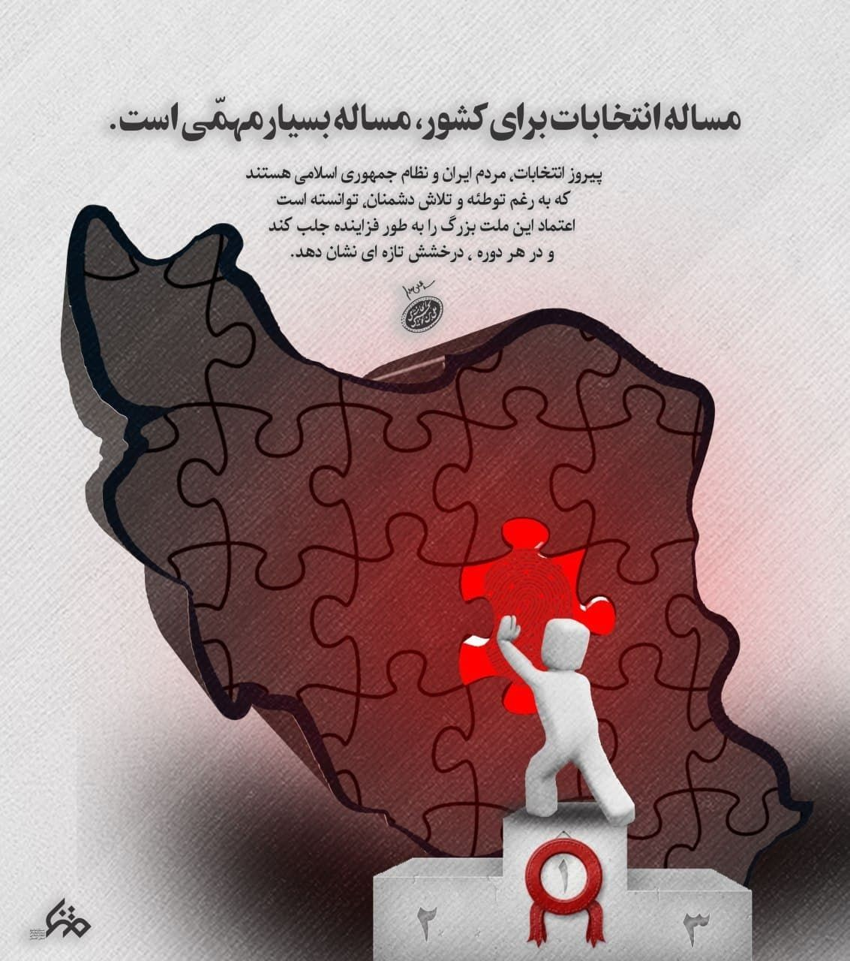

Slide 11
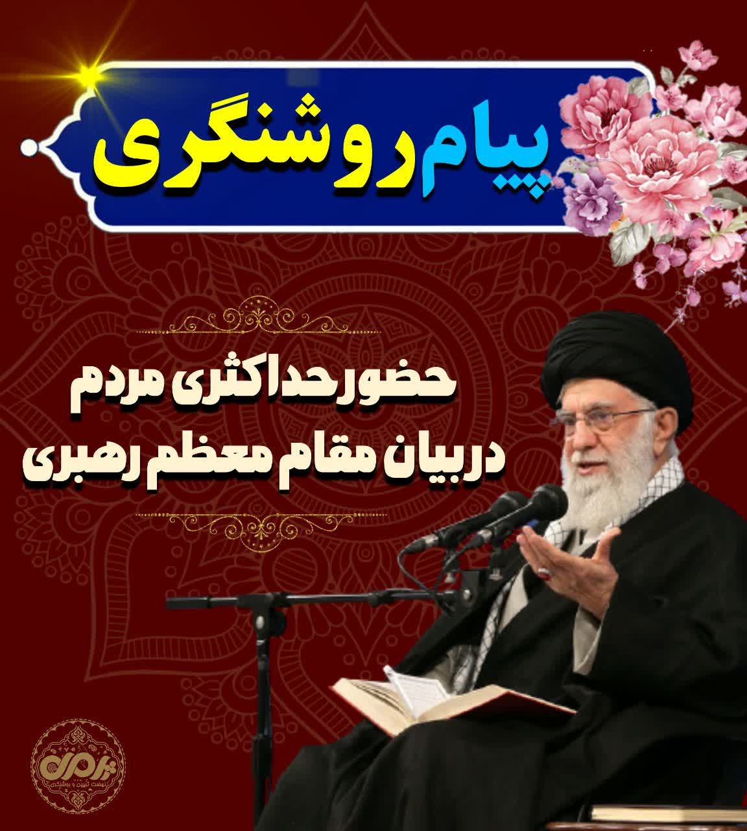
حضور حداکثری مردم در بیان مقام معظم رهبری
آبروی جمهوری اسلامی به انتخابات و حضور مردم در پای صندوقهای رأی و تأثیر یکایک مردم در انتخاب مدیران کشور است.
- انتخابات مظهر اراده‌ی ملی است، نماد مردم‌سالاری اسلامی است.
- ما که مسئله‌ی مردم‌سالاری اسلامی را در مقابل دموکراسیِ لیبرال غربی مطرح کردیم، مظهر مردم‌سالاری اسلامی همین حضور مردم در انتخابات است.
🌺 بیانات در جمع زائران و مجاوران حضرت امام رضا (علیه السلام)- 1392/1/1

Slide 13
حضور حداکثری مردم در بیان مقام معظم رهبری
- حقیقتاً انتخابات، سیلی به چهره‌ی دشمنان این ملت است. آنچه مهم است، این است که مردم حضور پیدا کنند؛ البته این هم مهم است که به نامزدهای صالح رأی بدهند. هر دو مهم است، لیکن حضور در درجه‌ی اول است.
🌺بیانات در دیدار اقشار مردم و خانواده شهدا و ایثارگران – 1390/12/10

Slide 14
ضرورت شرکت در انتخابات با استناد به قرآن کریم
براساسِِِ آیه 120 سوره توبه، می توان گفت که شرکت در انتخابات، در راستای حفظ و تقویتِ نظام اسلامی، بر هر مسلمانی ضرورت (وجوب) دارد.
🔹چون حضور مردم در صحنه‌های انقلاب از جمله انتخابات، یکی از مصادیق این آیه بشمار می رود که خداوند دستور می دهد مسلمین، به مسیری گام نهند که کفار و دشمنان را ناراحت و عصبانی کند «وَ لا يَطَؤُنَ مَوْطِئاً يَغِيظُ الْكُفَّار».
🔸 حضرتِ امام خمینی(ره) نیز، حفظ نظام را از اوجب واجبات می دانند.
🔺نتیجه: شرکت در انتخابات، یک وظیفۀ شرعی و وجوب عینی برعهده هر مکلف است.

Slide 15
حضور حداکثری مردم در بیان مقام معظم رهبری
دشمن شناس و دشمن ستیز
🌐 کسانی با رأی ملت سر کار نیایند که در مقابل دشمنان بخواهند دست تسلیم بالا ببرند و آبروی ملت ایران را ببرند. کسانی سر کار نیایند که بخواهند با تملق‌گوئی به غرب، به دولتهای غربی، به دولتهای زورگو و مستکبر، به خیال خودشان بخواهند برای خودشان موقعیتی در سطح بین‌المللی دست و پا کنند. این‌ها برای ملت ایران ارزشی ندارد. کسانی سر کار نیایند که دشمنان ملت ایران طمع بورزند که به وسیله‌ی آن‌ها بتوانند صفوف ملت را از هم جدا کنند، مردم را از دینشان، از اصولشان، از ارزشهای انقلابیشان دور کنند. ملت باید آگاه باشد.
🌺بیانات در دیدار مردم بیجار- 1388/2/28

